Slide 1
Clase 171 — Active Directory: Kerberoasting y ataques a Kerberos
parte 7 red team y operaciones ofensivas
Programa de Ciberseguridad Moderna

Slide 2
🎯 Objetivo
• Entender el protocolo Kerberos lo suficiente para atacar sus puntos débiles: Kerberoasting (robo y crackeo offline de tickets de servicio), AS-REP Roasting (usuarios sin preautenticación) y las bases…

Slide 3
📚 Resultados de aprendizaje
• Al finalizar, el alumno podrá:
• Explicar el flujo Kerberos (AS-REQ/REP, TGS-REQ/REP) y dónde falla.
• Ejecutar Kerberoasting y crackear el hash offline en el lab.
• Realizar AS-REP Roasting contra cuentas sin preautenticación.
• Relacionar cada ataque con su ID ATT&CK y su detección.
• Recomendar mitigaciones (contraseñas fuertes de servicio, gMSA, monitoreo).

Slide 4
🗺️ Temas
• 1 — Flujo Kerberos
• 2 — TGT vs TGS
• 3 — Kerberoasting (T1558.003)
• 4 — AS-REP Roasting (T1558.004)
• 5 — Tipos de cifrado (RC4 vs AES)
• 6 — Crackeo offline
• 7 — Detección y mitigación

Slide 5
🧠 Explicación en profundidad
• En un dominio, el Key Distribution Center (KDC) se ejecuta en los controladores de dominio y ofrece dos funciones lógicas: el Authentication Service y el Ticket Granting Service. Tras una…
• Un ticket contiene información para el cliente y una parte protegida con una clave que el servicio correspondiente puede validar. El TGT está protegido con claves de krbtgt; el ticket de servicio…
• Solicitar tickets para servicios es una operación normal. El riesgo aparece cuando el SPN está ligado a una cuenta con contraseña débil, reutilizada o muy antigua. ATT&CK clasifica esta actividad…
• El tipo de cifrado afecta al coste, pero no es una garantía aislada. RC4 utiliza material derivado del hash NT y facilita cracking muy optimizado; AES incorpora claves derivadas con sal. Aun así, una…
• La preautenticación obliga al cliente a demostrar conocimiento de su clave antes de que el KDC entregue una respuesta aprovechable. Si una cuenta tiene deshabilitado ese requisito, puede solicitarse…
• El evento 4768 registra solicitudes de TGT y el 4769 solicitudes de tickets de servicio cuando la auditoría correspondiente está habilitada. Un único 4769 no prueba abuso: es parte normal de…

Slide 6
📖 Definiciones y características
• TGT (Ticket Granting Ticket): ticket inicial que prueba la identidad. Característica: cifrado con la clave de krbtgt.
• TGS (ticket de servicio): ticket para un servicio concreto. Característica: una parte se protege con una clave de la cuenta de servicio; su derivación depende del tipo de cifrado.
• Kerberoasting: pedir TGS de cuentas con SPN y crackear offline su contraseña. Característica: no requiere privilegios, solo una cuenta de dominio.
• AS-REP Roasting: para usuarios con "no preauth", el AS-REP contiene material crackeable. Característica: ni siquiera hace falta conocer una contraseña.
• Preautenticación: paso que evita ataques al AS-REQ. Característica: deshabilitarla abre AS-REP Roasting.
• RC4 (etype 23): cifrado débil aún soportado. Característica: acelera enormemente el crackeo frente a AES.

Slide 7
📔 Glosario
• KDC: servicio de distribución de claves que emite tickets Kerberos en el dominio.
• Authentication Service: función del KDC que procesa la autenticación inicial y emite el TGT.
• Ticket Granting Service: función del KDC que emite tickets para servicios concretos.
• TGT: ticket reutilizable para solicitar otros tickets durante su vigencia.
• Ticket de servicio: credencial Kerberos presentada a una instancia identificada por un SPN.
• SPN: nombre que vincula una instancia de servicio con su cuenta de inicio de sesión.
• Preautenticación: prueba previa de posesión de clave incluida en el intercambio inicial.

Slide 8
🧰 Herramientas y preparación
• El AD lab / GOAD de la clase anterior, con al menos una cuenta de servicio con SPN y contraseña débil.
• Impacket: GetUserSPNs.py, GetNPUsers.py.
• Rubeus (desde Windows) como alternativa nativa.
• Hashcat con diccionarios (rockyou) para el crackeo offline.

Slide 9
🧪 Laboratorio guiado
• Repaso del flujo. Dibuja AS-REQ → AS-REP (TGT) → TGS-REQ → TGS-REP y marca dónde entra material crackeable.
• Kerberoasting con Impacket:
• Crackea offline:
• Recupera la contraseña de la cuenta de servicio.
• AS-REP Roasting:
• Con Rubeus (Windows): Rubeus.exe kerberoast /outfile:roast.txt y compara el flujo con Impacket.
• Fuerza RC4 y compara. Solicita el TGS con etype RC4 y observa cuánto más rápido cracker frente a AES.

Slide 10
✍️ Ejercicios
• Describe el flujo Kerberos y explica por qué el TGS es crackeable.
• Ejecuta Kerberoasting y crackea al menos una cuenta del lab.
• Encuentra una cuenta sin preautenticación y haz AS-REP Roasting.
• Compara tiempos de crackeo RC4 vs AES para el mismo hash.
• Explica cómo gMSA mitiga el Kerberoasting.
• Escribe la regla de detección basada en el evento 4769 con RC4.

Slide 11
📝 Reto verificable
• Compromete la contraseña de una cuenta de servicio de tu AD lab mediante Kerberoasting y crackeo offline, y documenta el evento que el DC generó.
• Criterio de aceptación: obtienes en claro la contraseña de una cuenta con SPN, muestras el comando de solicitud y el de crackeo, e identificas el evento 4769 con etype RC4 correspondiente en el…

Slide 12
⚠️ Errores comunes
• No devuelve hashes — No hay cuentas con SPN o credenciales inválidas; revisa enumeración (Clase 170)
• Hashcat no cracker — Contraseña fuerte o modo incorrecto; verifica -m 13100/18200 y el diccionario
• AS-REP Roasting vacío — Ninguna cuenta con "no preauth"; configúrala en el lab para practicar
• Solo hashes AES — Servicio con AES; el crackeo es más lento, usa mejor diccionario/reglas
• Detectado al instante — Muchas solicitudes RC4; el SOC alerta por eventos 4769 anómalos

Slide 13
❓ Preguntas frecuentes
• ❓ ¿Kerberoasting necesita privilegios?
• No. Cualquier cuenta de dominio puede solicitar TGS de servicios con SPN. Por eso es tan popular: bajo requisito, alto impacto si hay contraseñas débiles.
• ❓ ¿Por qué importa retirar RC4?
• El material RC4 permite comprobaciones de candidatos mucho más económicas que los tipos AES habituales. Su retirada debe planificarse con inventario de compatibilidad, y siempre se combina con claves…
• ❓ ¿Cómo se previene?
• Contraseñas largas y aleatorias para cuentas de servicio, uso de gMSA/dMSA, deshabilitar RC4 y monitorizar solicitudes de TGS anómalas.

Slide 14
🔗 Referencias
• Microsoft — Kerberos authentication overview. <https://learn.microsoft.com/en-us/windows-server/security/kerberos/kerberos-authentication-overview> — fuente principal para el papel del KDC, TGT…
• Microsoft — Mutual Authentication Using Kerberos. <https://learn.microsoft.com/en-us/windows/win32/ad/mutual-authentication-using-kerberos> — sustenta la relación entre SPN, cuenta de servicio y…
• MITRE ATT&CK — Kerberoasting (T1558.003). <https://attack.mitre.org/techniques/T1558/003/> — condiciones, fuentes de detección y mitigaciones de la técnica.
• MITRE ATT&CK — AS-REP Roasting (T1558.004). <https://attack.mitre.org/techniques/T1558/004/> — referencia para no confundir la ausencia de preautenticación con Kerberoasting.
• Rubeus. <https://github.com/GhostPack/Rubeus> y Hashcat — example hashes. <https://hashcat.net/wiki/doku.php?id=examplehashes> — documentación de las herramientas del laboratorio; no sustituyen la…

Slide 15
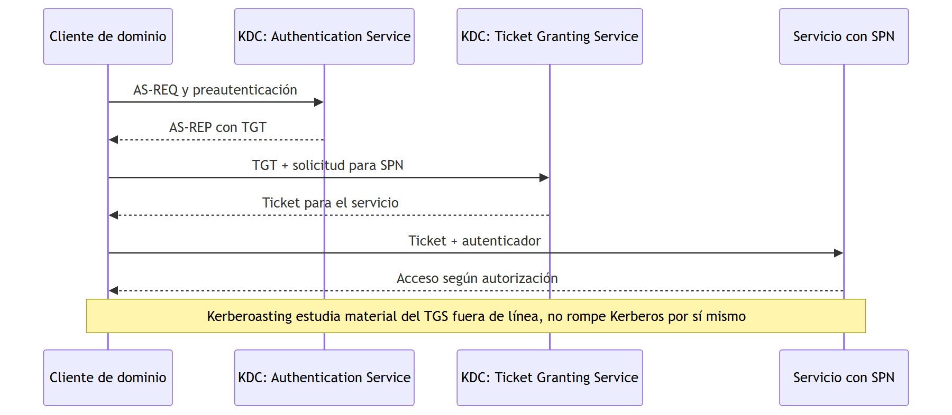
Diagrama de la clase

